Slide 1
הכשרת רכזי הדרכה
יום ד' 9.9

Slide 2
קבלת החלטה
למידה מ- sociocracy 3.0

Slide 3
הסכמה= מצב בו אין התנגדויות - כולם יכולים לחיות עם זה בהתאם לעיקרון:
מספיק טוב לעכשיו.
מספיק בטוח כדי לנסות.

Slide 4
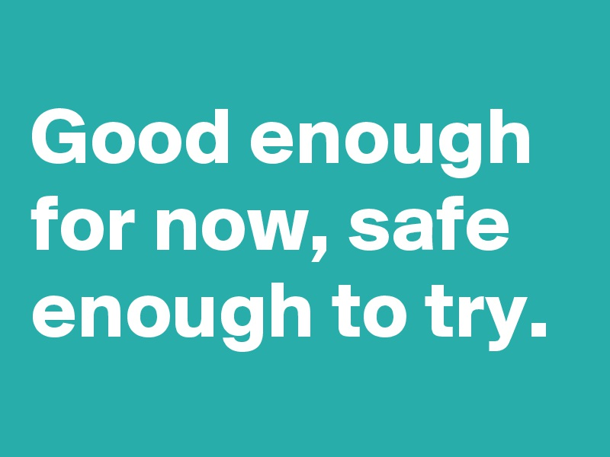

Slide 5


Slide 6
טקטיקות לשינוי
הצבת גבולות ושימוש בסמכות
יצירת שינויים מבניים
הסכמות ודיאלוג
העברת תהליך חינוכי
יצירת תחליפים להתנהגות שאותה רוצים לשנות

